Slide 1
Проект Покупка билетов в театре
Сделала: Денисова Виктория Александровна

Slide 2
Идея и задачи
Цель:
Комфорт и удобство приобретения билета.
Задачи проекта:
Регистрация пользователя и вход в его личный кабинет
Выбор спектакля и покупка свободного места
Занесение в таблицу купленный билет

Slide 3
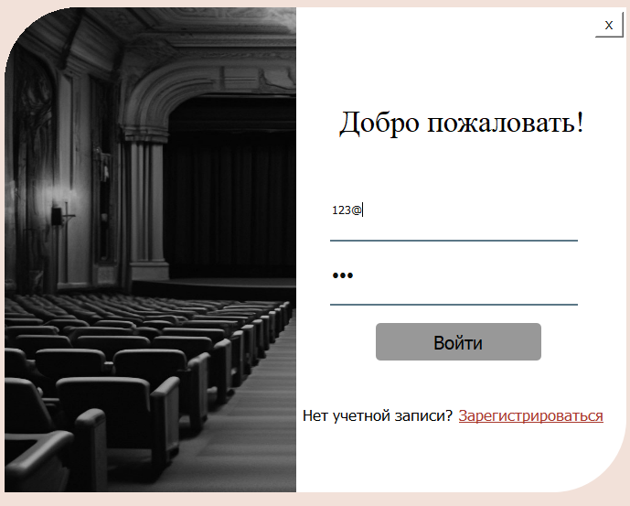
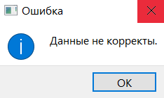
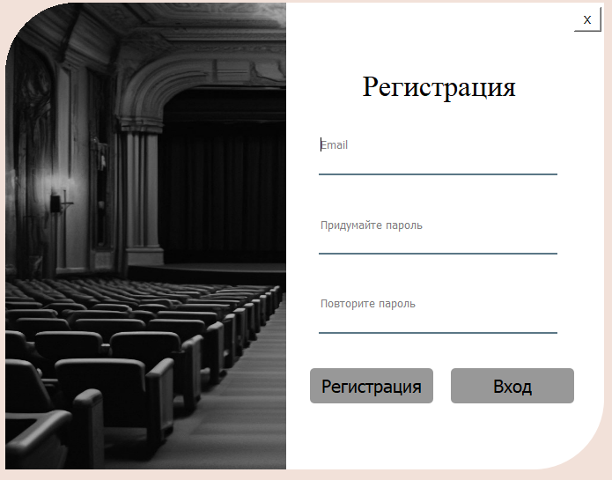
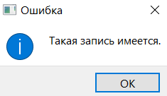
WHOA
Окно входа, в котором проверяется зарегистрирован-ли пользователь.
Окно регистрации, в котором проходит проверка на пользователя и в котором новый человек может зарегистрироваться

Slide 4
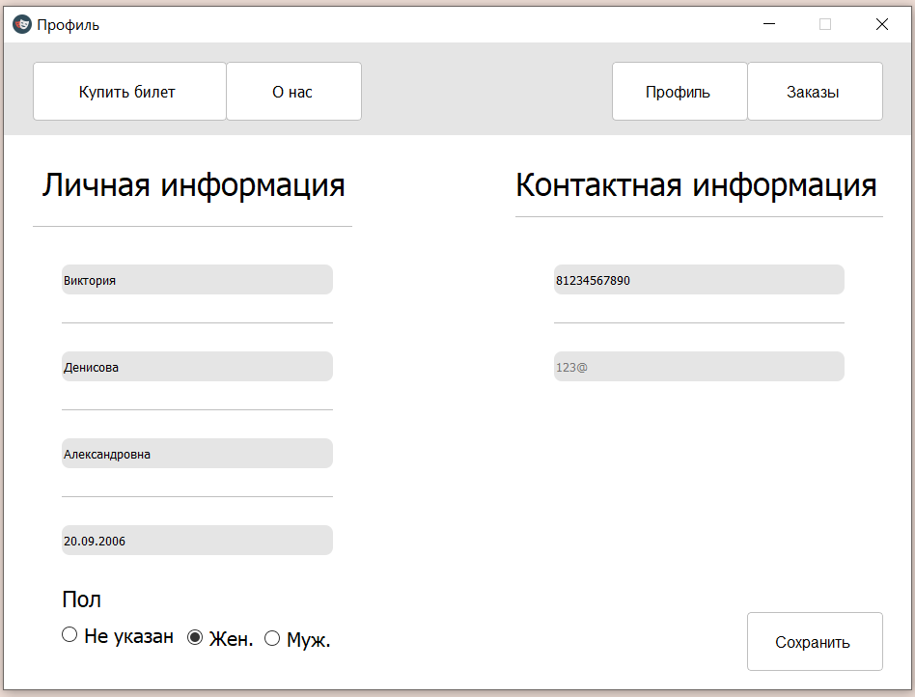
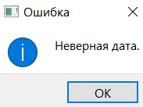
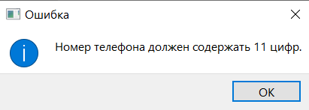
Окно профиля, после входа, в котором пользователь может вводить свои личные данные.

Slide 5
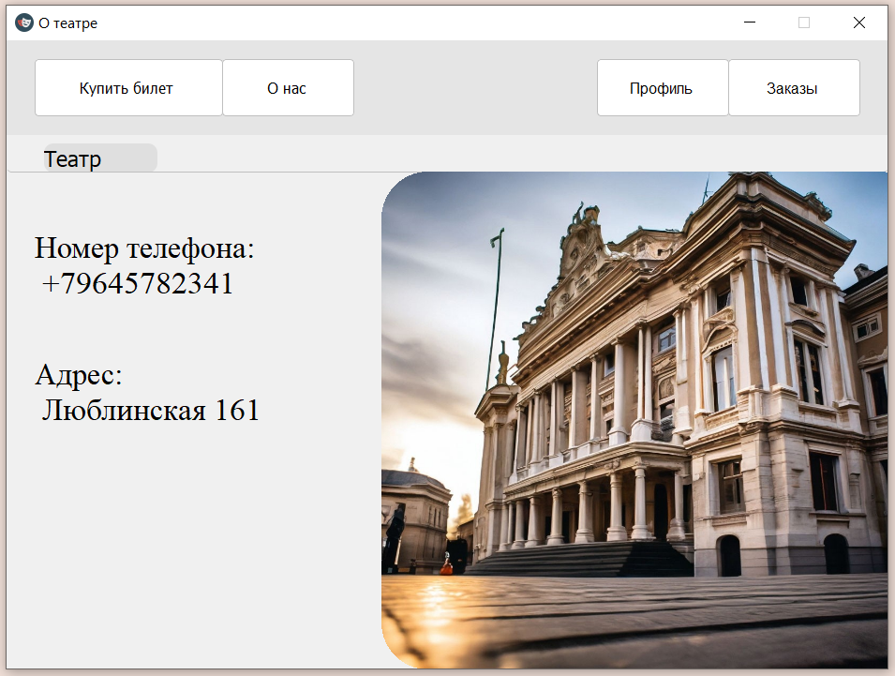
Окно отображения сведений о театре

Slide 6
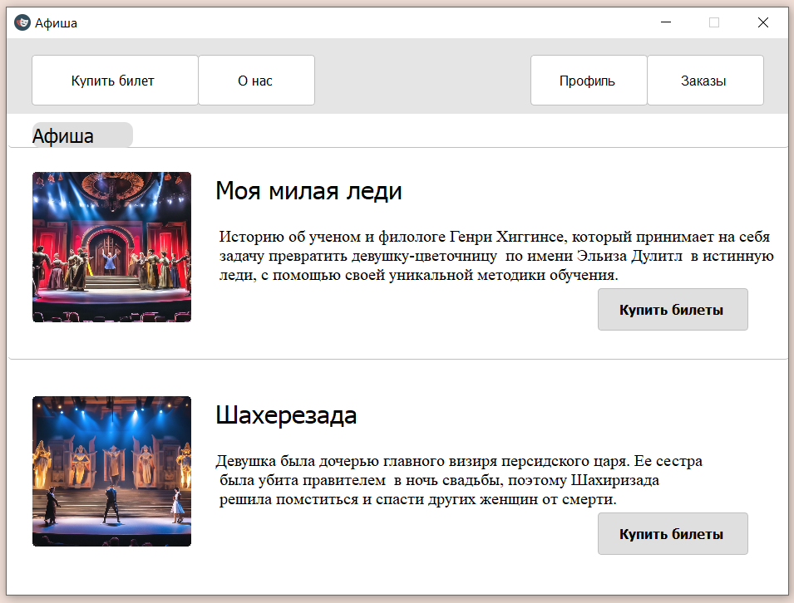
Окно афиши, где пользователь может выбрать спектакль

Slide 7
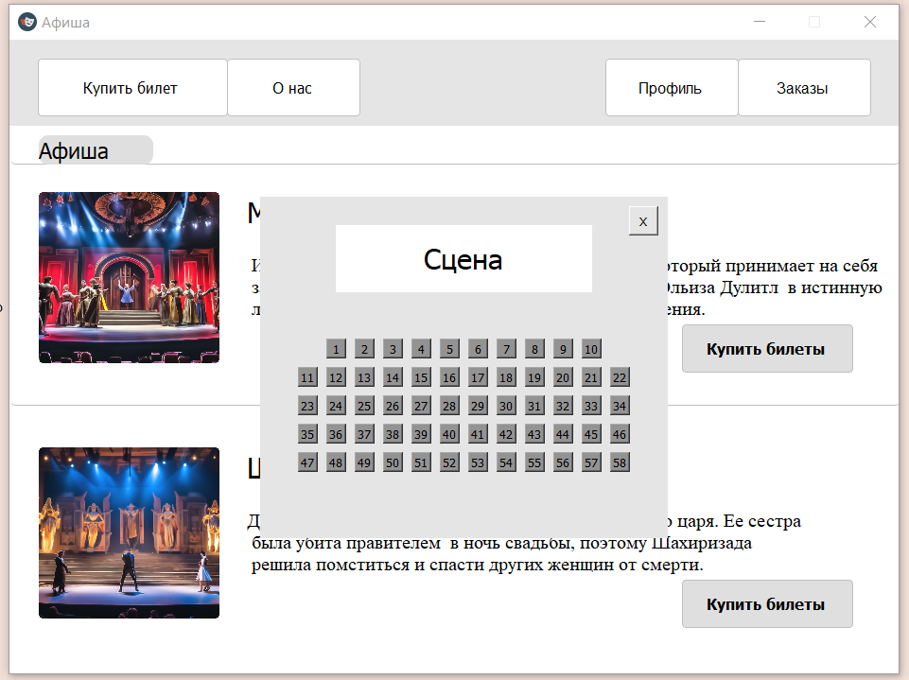
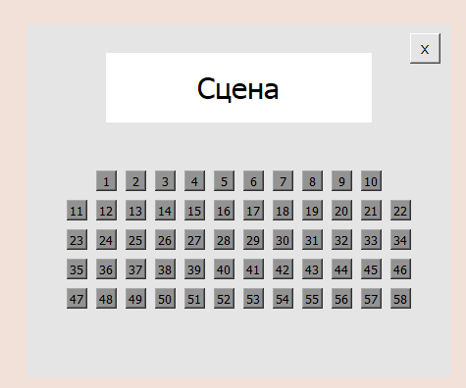
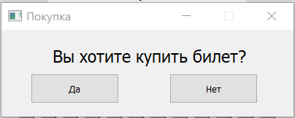
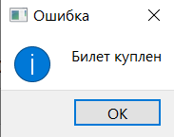
Окно мест, в котором пользователь может купить билет.
В нем проходит проверка на то, куплено это место или нет.

Slide 8
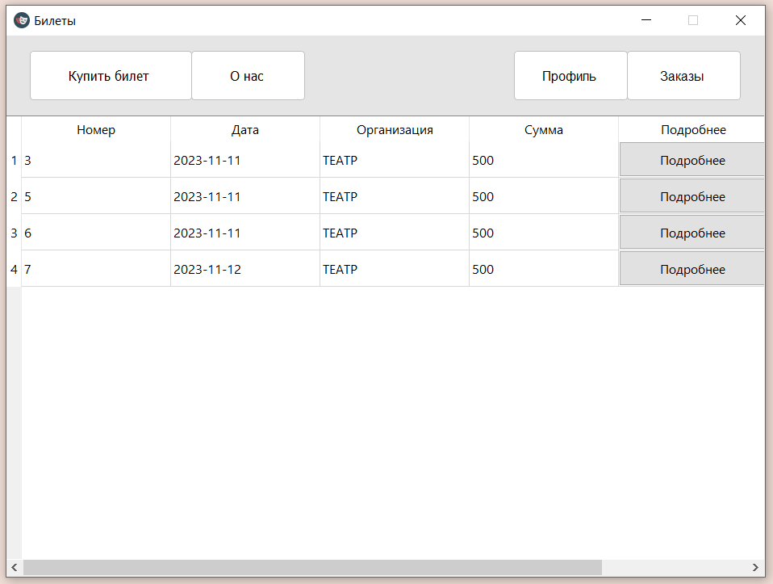
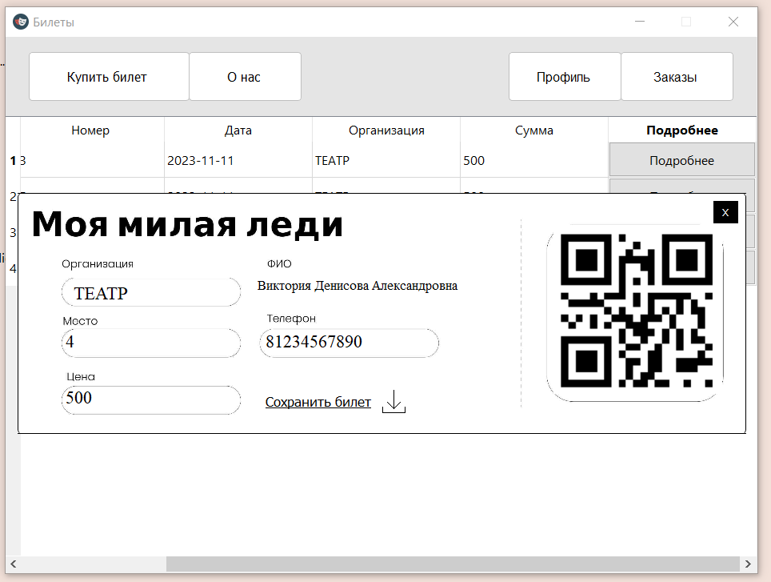
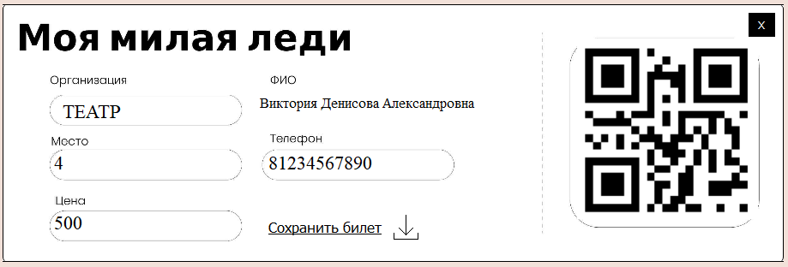
Окно отображения купленных билетов

Slide 9
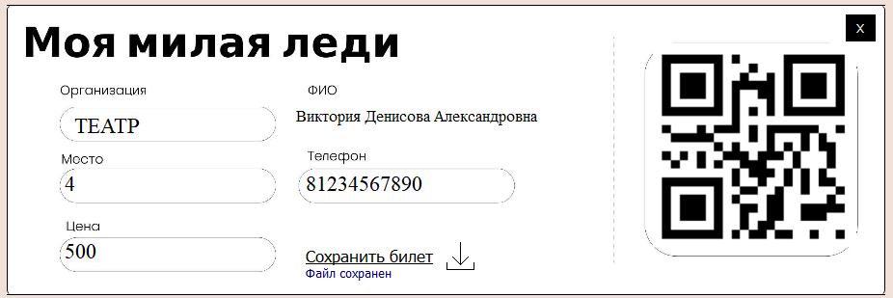
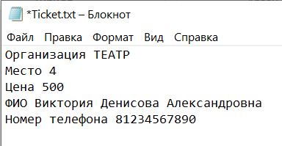
Сохранение билетов

Slide 10
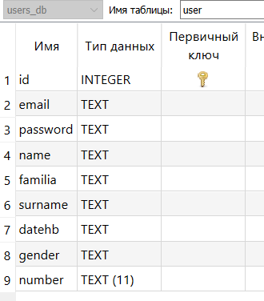
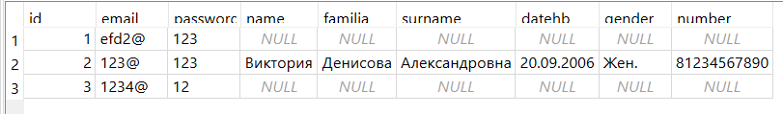
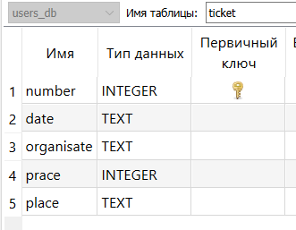
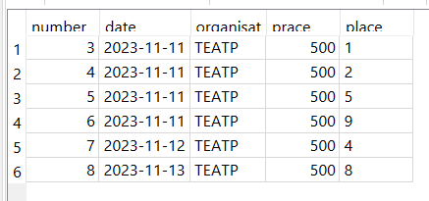
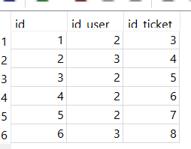
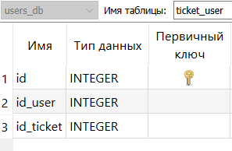
База данных

Slide 11
Заключение
Основные задачи были выполнены. В дальнейшем приложение будет развиваться и становиться лучше.

Slide 12
Спасибо за внимание!)

